Slide 1

YELP & GOOGLE MAPS REVIEWS AND RECOMMENDATIONS Sprint 2 Data Engineering
Facundo Blanco
Kensit Cortes
Rafael Miranda
José Efraín Pazos
Juan Carlos Sánchez

Slide 2
CONTENIDO
01
02
03
04
05
06
04
Producto
Modelo de Data Escogido
Ciclo de Vida del Dato
Componentes del Producto
Pipeline
Workflow
Diagrama Entidad Relacion

Slide 3


ACERCA DEL PRODUCTO
Nombre del producto: ReviewTrends
Descripción:
ReviewTrends es una solución integral que combina análisis avanzado, machine learning y estrategias de gestión de la reputaciónpara garantizar la disponibilidad de datos limpios y estructurados, provenientes de plataformas de reseñas como Yelp y Google Maps. Nuestro objetivo es brindar información relevante y confiable para respaldar la toma de decisiones estratégicas tanto en la gestión de la reputación como en la inversión en negocios rentables.

Slide 4
Componentes del Producto
Informe de Analisis del Producto
Modelo de Prediccion y Recomendacion
Tablero de Metricas y Kpis Claves
Bonus
Asesoria para Empresarios y Soporte Técnico Prioritario

Slide 5
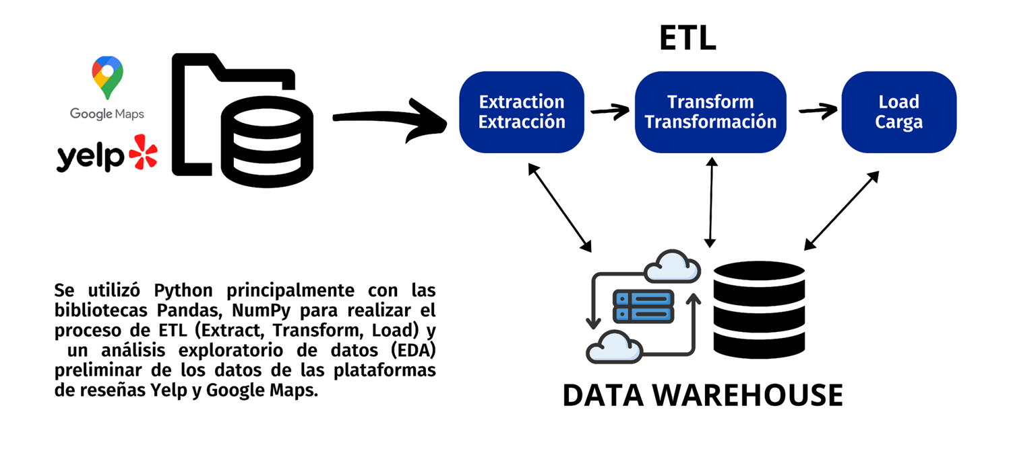
Modelo de Data Escogido

Slide 6
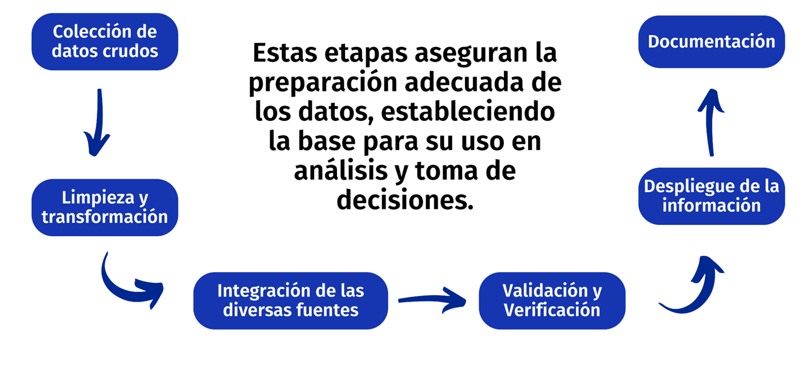
Ciclo de Vida del Dato en la Etapa de Ingenieria

Slide 7
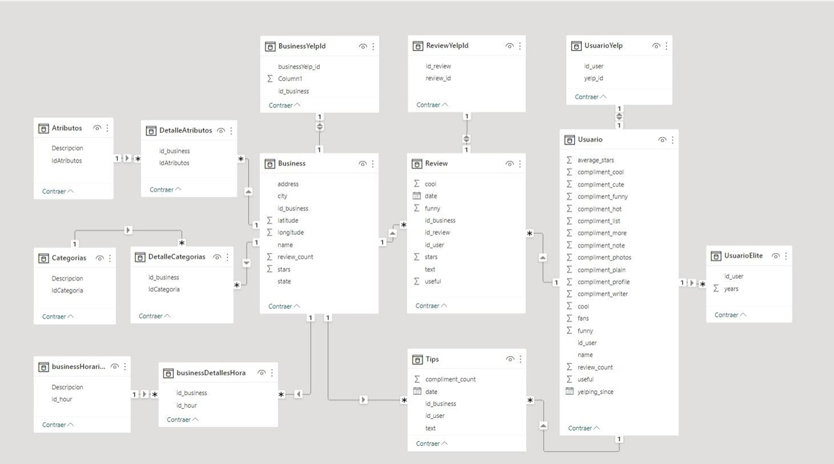
Diagrama Entidad Relacion

Slide 8
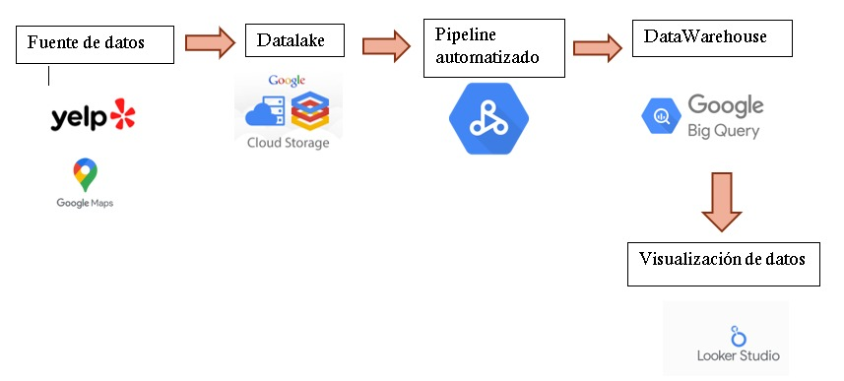
PIPELINE

Slide 9
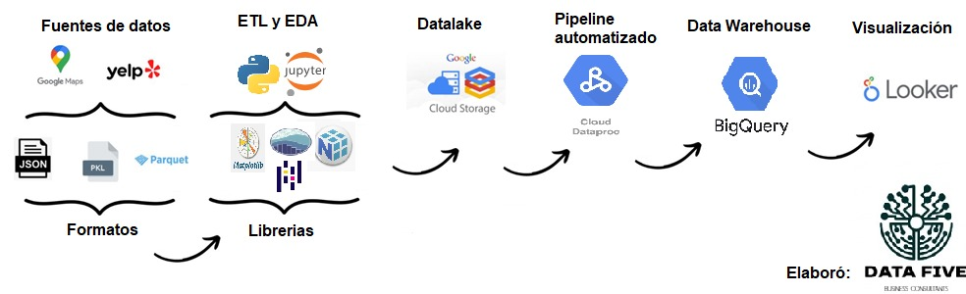
WORKFLOW

Slide 10
GRACIAS

